Slide 1
Просвещение в Древней Руси: о первых школах и книгах.

Slide 2
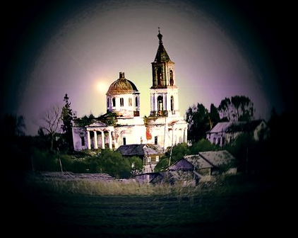
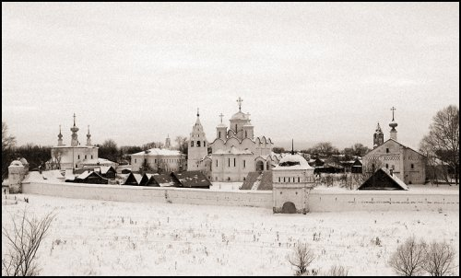
Русь православная
Русь древняя

Slide 3
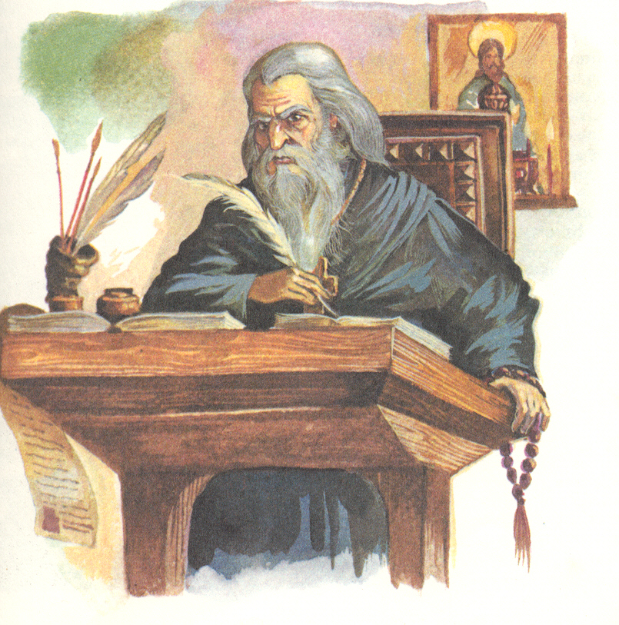
Летописец Нестор

Slide 4
Кадило – металлический сосуд на цепочке для окуривания ладаном церковного помещения при богослужении.
Летописец – человек, который записывал достоверные события в свою рукопись.
Летопись – (лето-год, писать) рукописная книга, в которой в далёком прошлом записывались все события, случившиеся за лето.

Slide 5
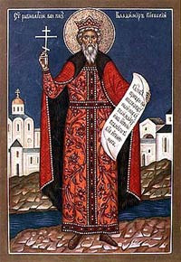
Первые школы на Руси были открыты в X веке, и связано это с указом князя Владимира. В летописи «Повести временных лет» сказано: « Князь Владимир посылал собирать детей и отдавать их в обучение книжное». Произошло это в 988 году.

Slide 6
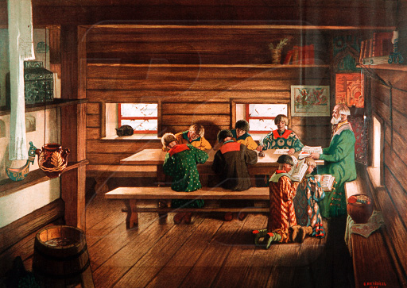
Школа Московской Руси

Slide 7
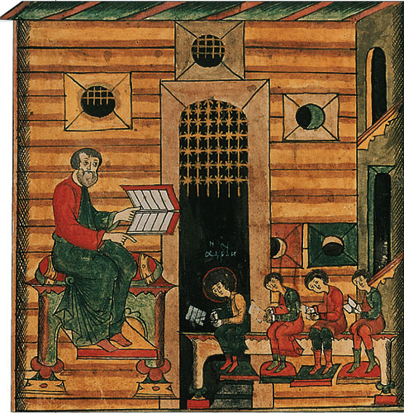
Начало образования

Slide 8
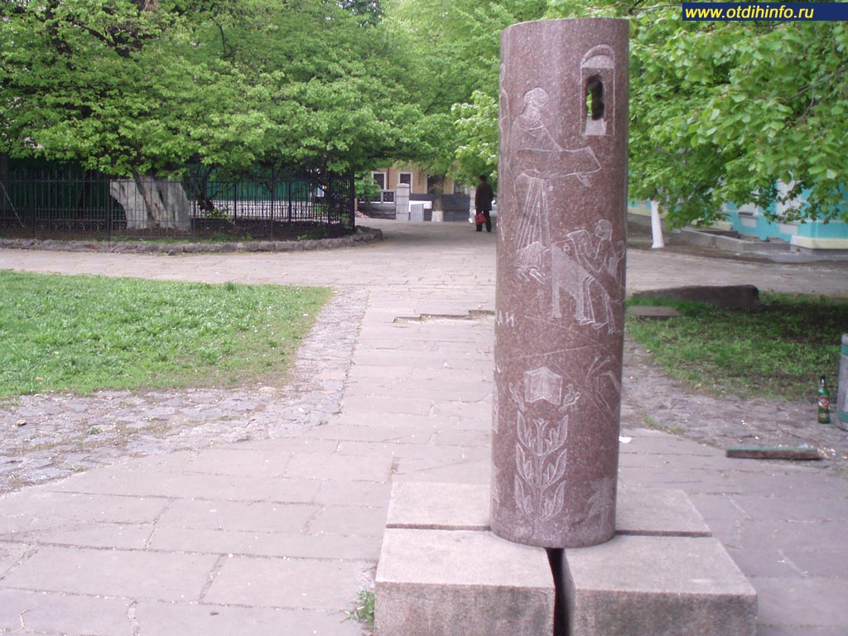
Памятный знак первой школе на Руси, Киев

Slide 9
«На чём и как писали?»
Свиток

Slide 10
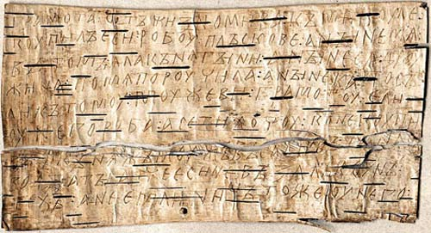
Берестяные грамоты

Slide 11
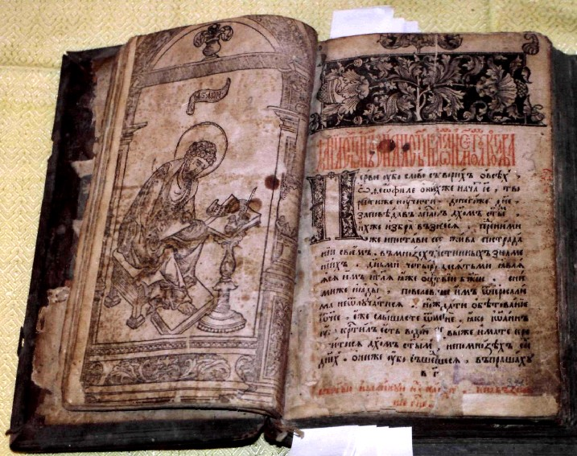
Первые рукописные книги на Руси

Slide 12
Береста – верхний слой коры берёзы, на которой палочкой продавливали буквы.
Папирус – полученные из тростника и склеенные в один свиток полосы, на которых можно писать.
Свиток – свёрнутая длинная-предлинная рукопись.
Пергамент – специально обработанная телячья, свиная или баранья кожа, на которой можно было писать.
Тетрадь – (греч.- четвёрка) свёрнутые вчетверо листы, на которых писали.

Slide 13
«Кто придумал русский алфавит?»

Slide 14
Создатели русской азбуки – Кирилл и Мефодий

Slide 15
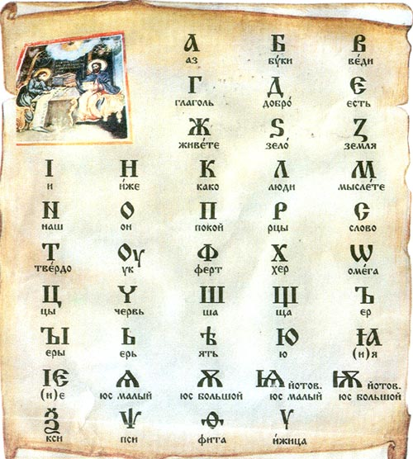
Азбука (кириллица)

Slide 16
«Первый печатник на Руси»
В 1553 году царь Иван Грозный приказал строить в Москве на Никольской площади особый дом для типографии, но открыта она была в 1563 году, когда в ней начал работать Иван Фёдоров.
В 1564 году вышла в свет первая книга Ивана Фёдорова – «Апостол».
В 1565 году была напечатана вторая книга – «Часовник».

Slide 17
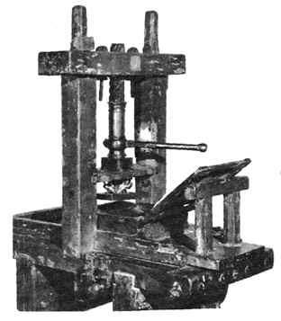
Первый печатный станок

Slide 18
Русь! Нет в мире края Ближе и родней! Утром, просыпаясь, Ты идёшь по ней. Ласковое солнце Сушит влагу рос, Заплетает косы Молодых берёз. Мы с лучами солнца Шлём тебе привет. Он к тебе в оконце Прилетел, иль нет? Весело глядятся Лучики в стекло, Чтоб согрелась радость И исчезло зло.

